Slide 1
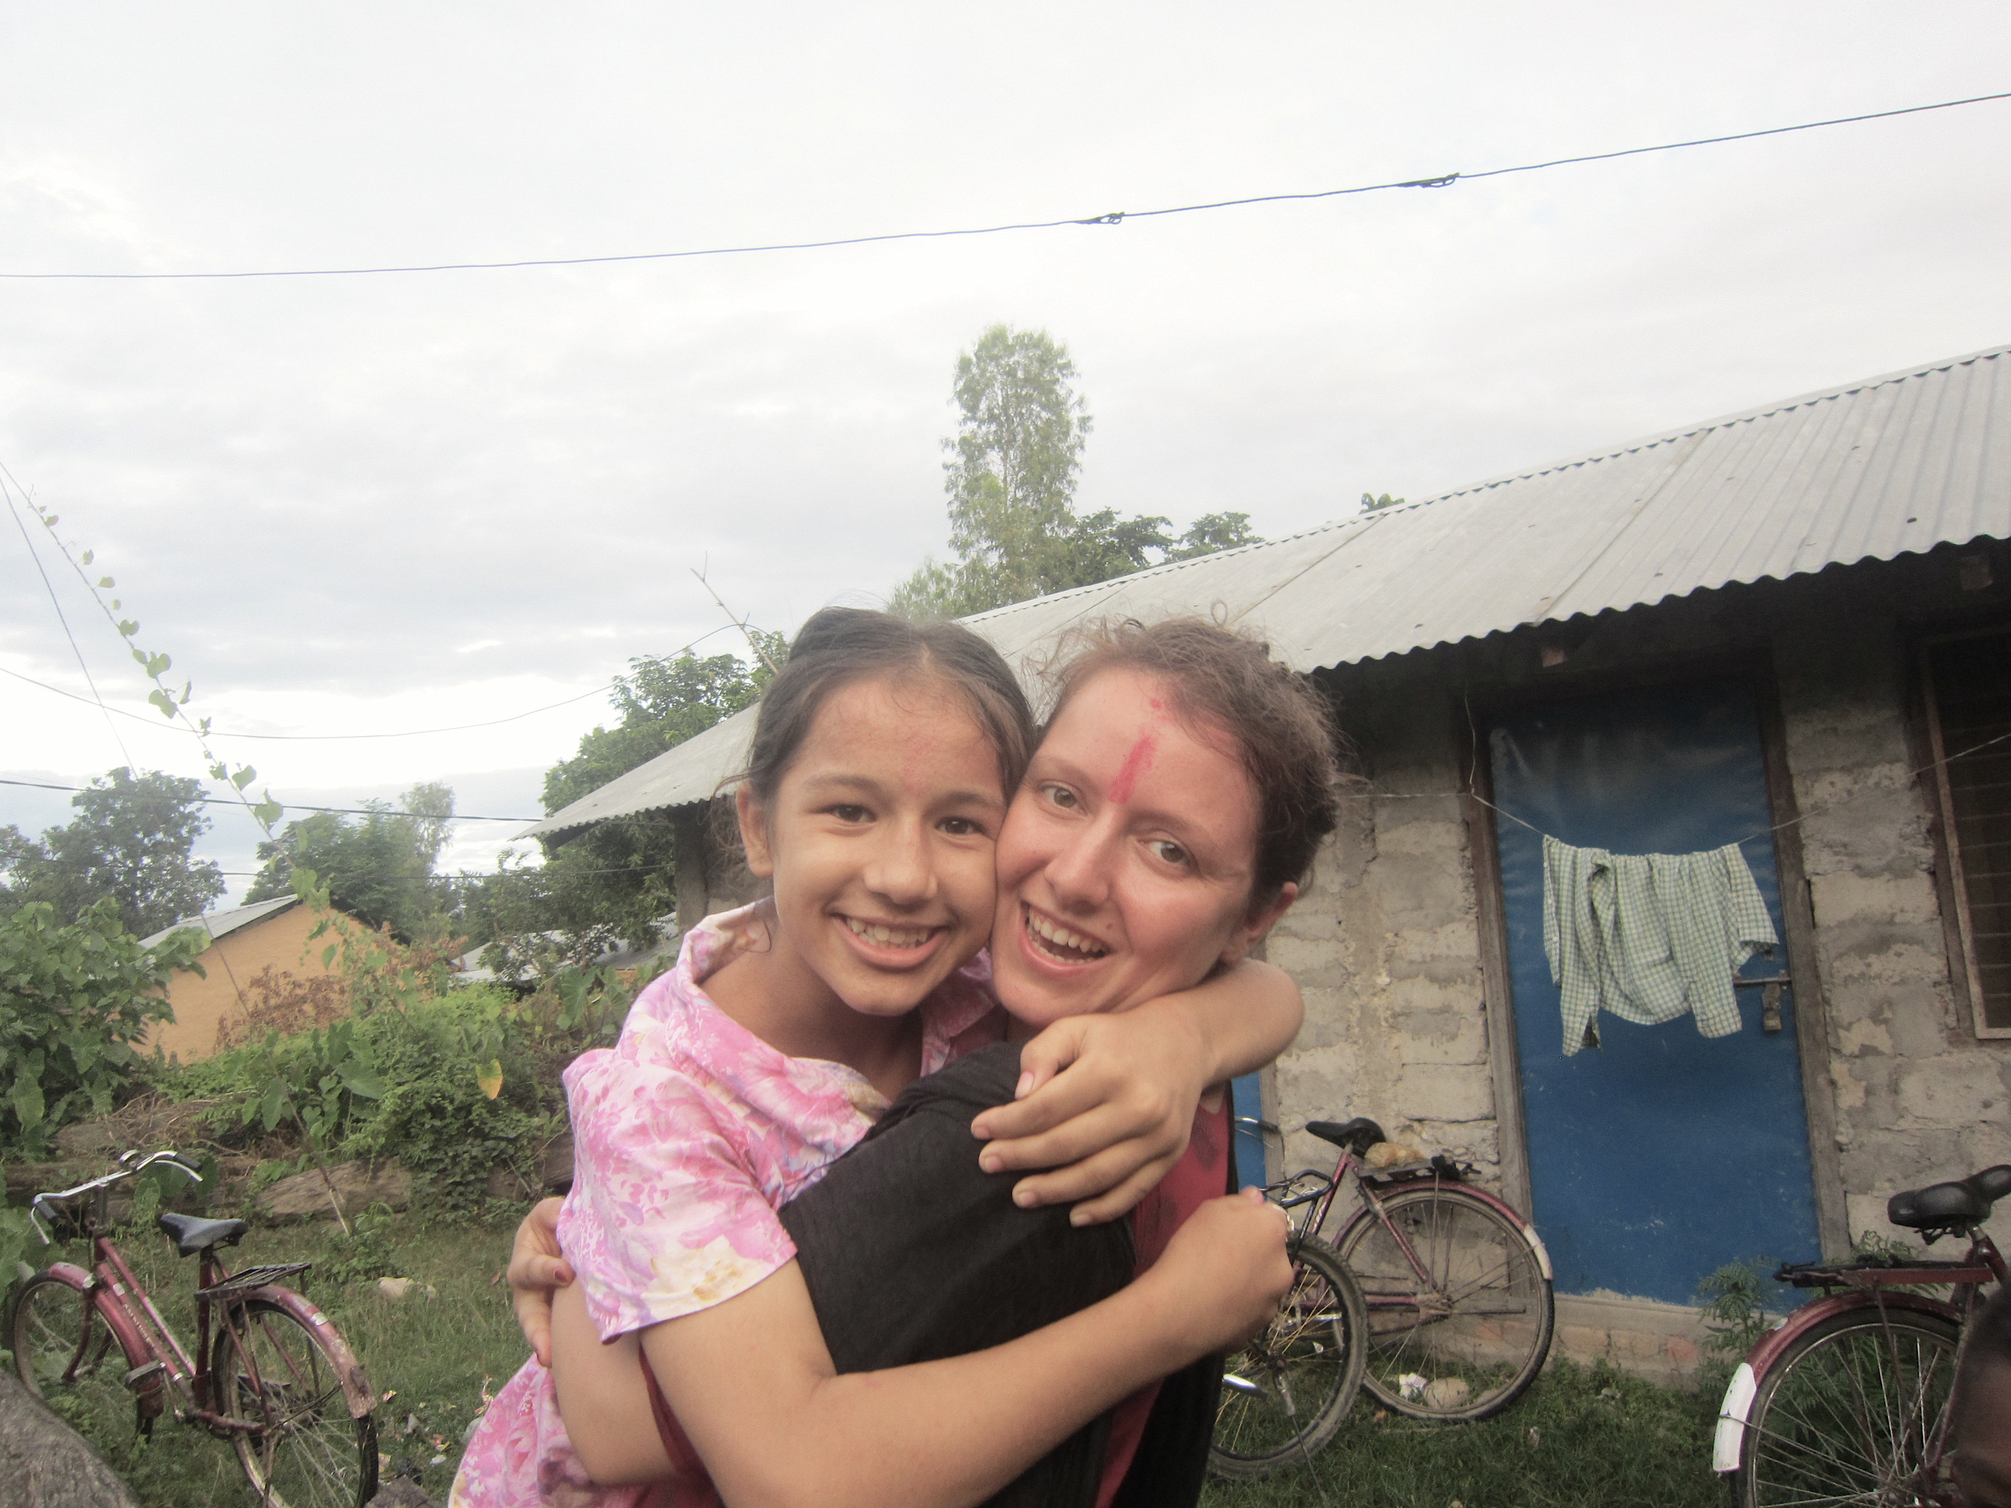
Une anthropologie-action qui pose des questions : Enjeux de la mise en place de séances de psychomotricité face aux attaques d’animaux sauvages (Bardiya, Népal)
Nolwen Vouiller
Psychomotricienne (Médecine Sorbonne Université)
Anthropologue (Université Catholique de Louvain)
Doctorante en anthropologie (EHESS/LAS x ULiège/LASC)

Slide 2
Structure
Le Népal et le BNP
Contextualisation historique
Rapports aux soins
Vers des séances de psychomotricité
Cadre et positionnement
Soigner
Douter
Penser la recherche actuelle

Slide 3
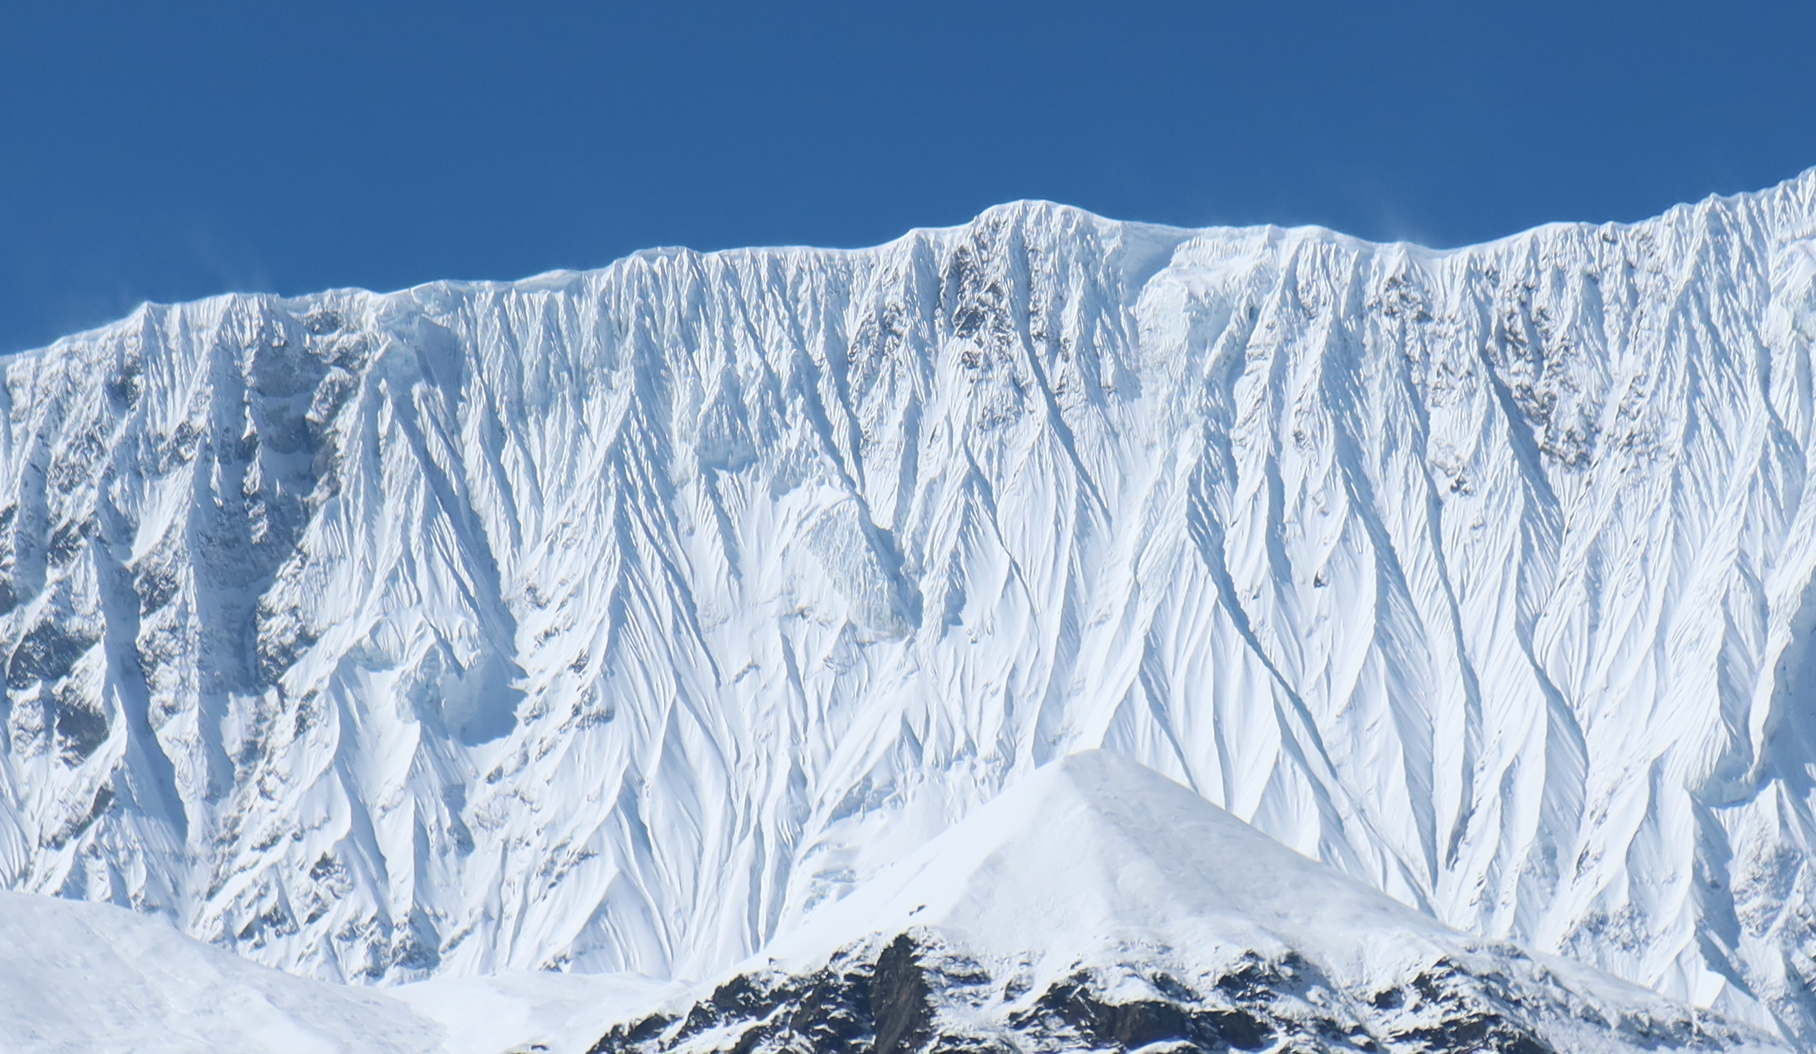
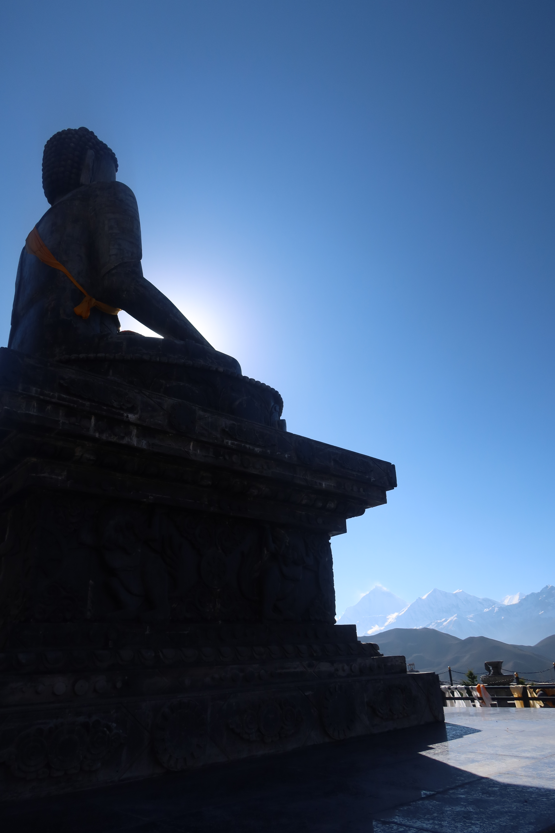
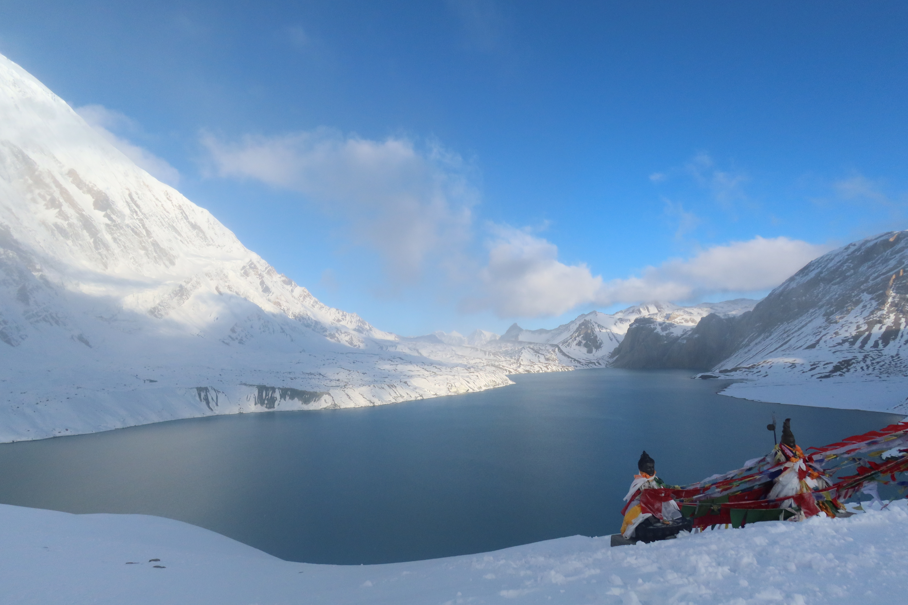
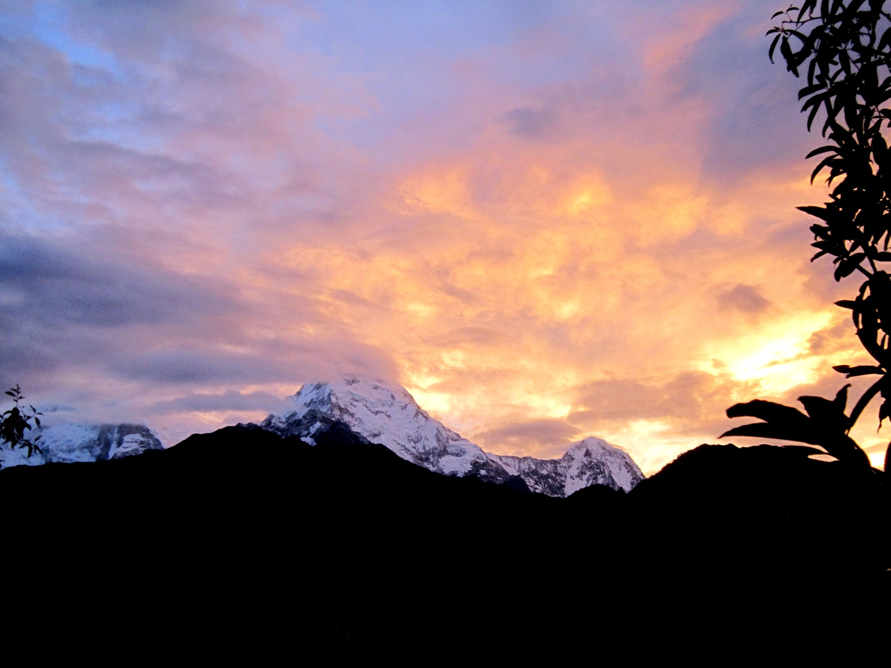
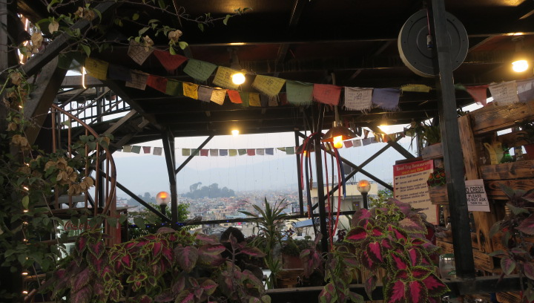
Le Népal

Slide 4
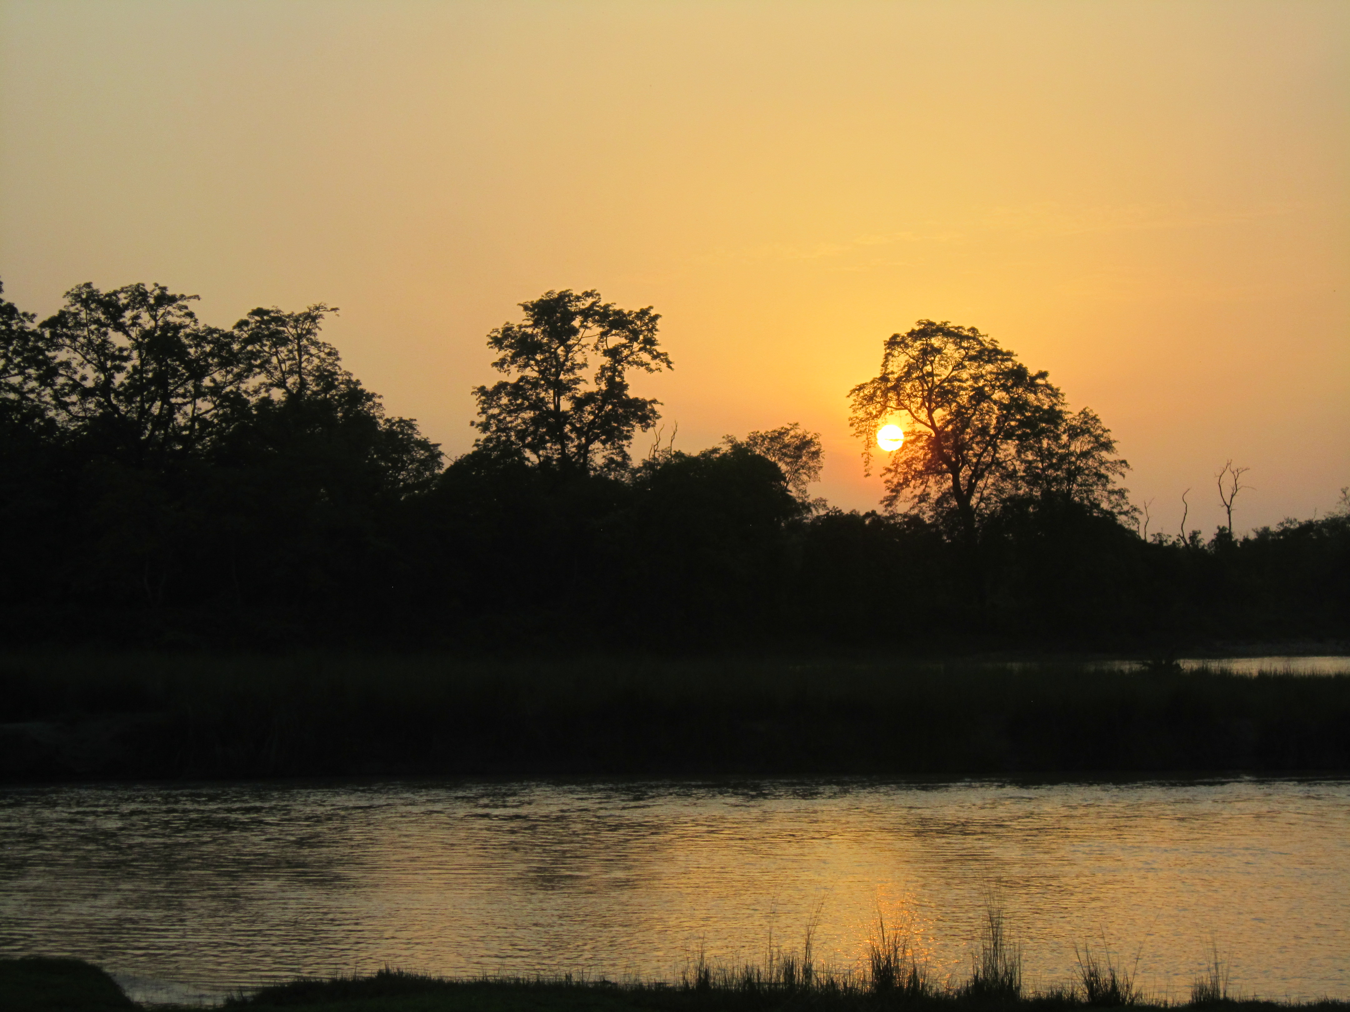
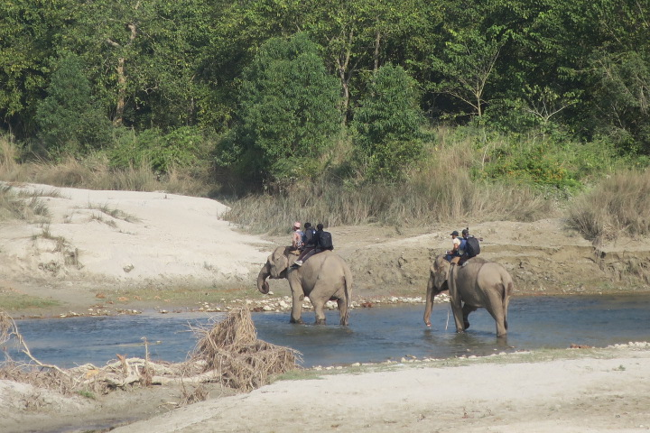
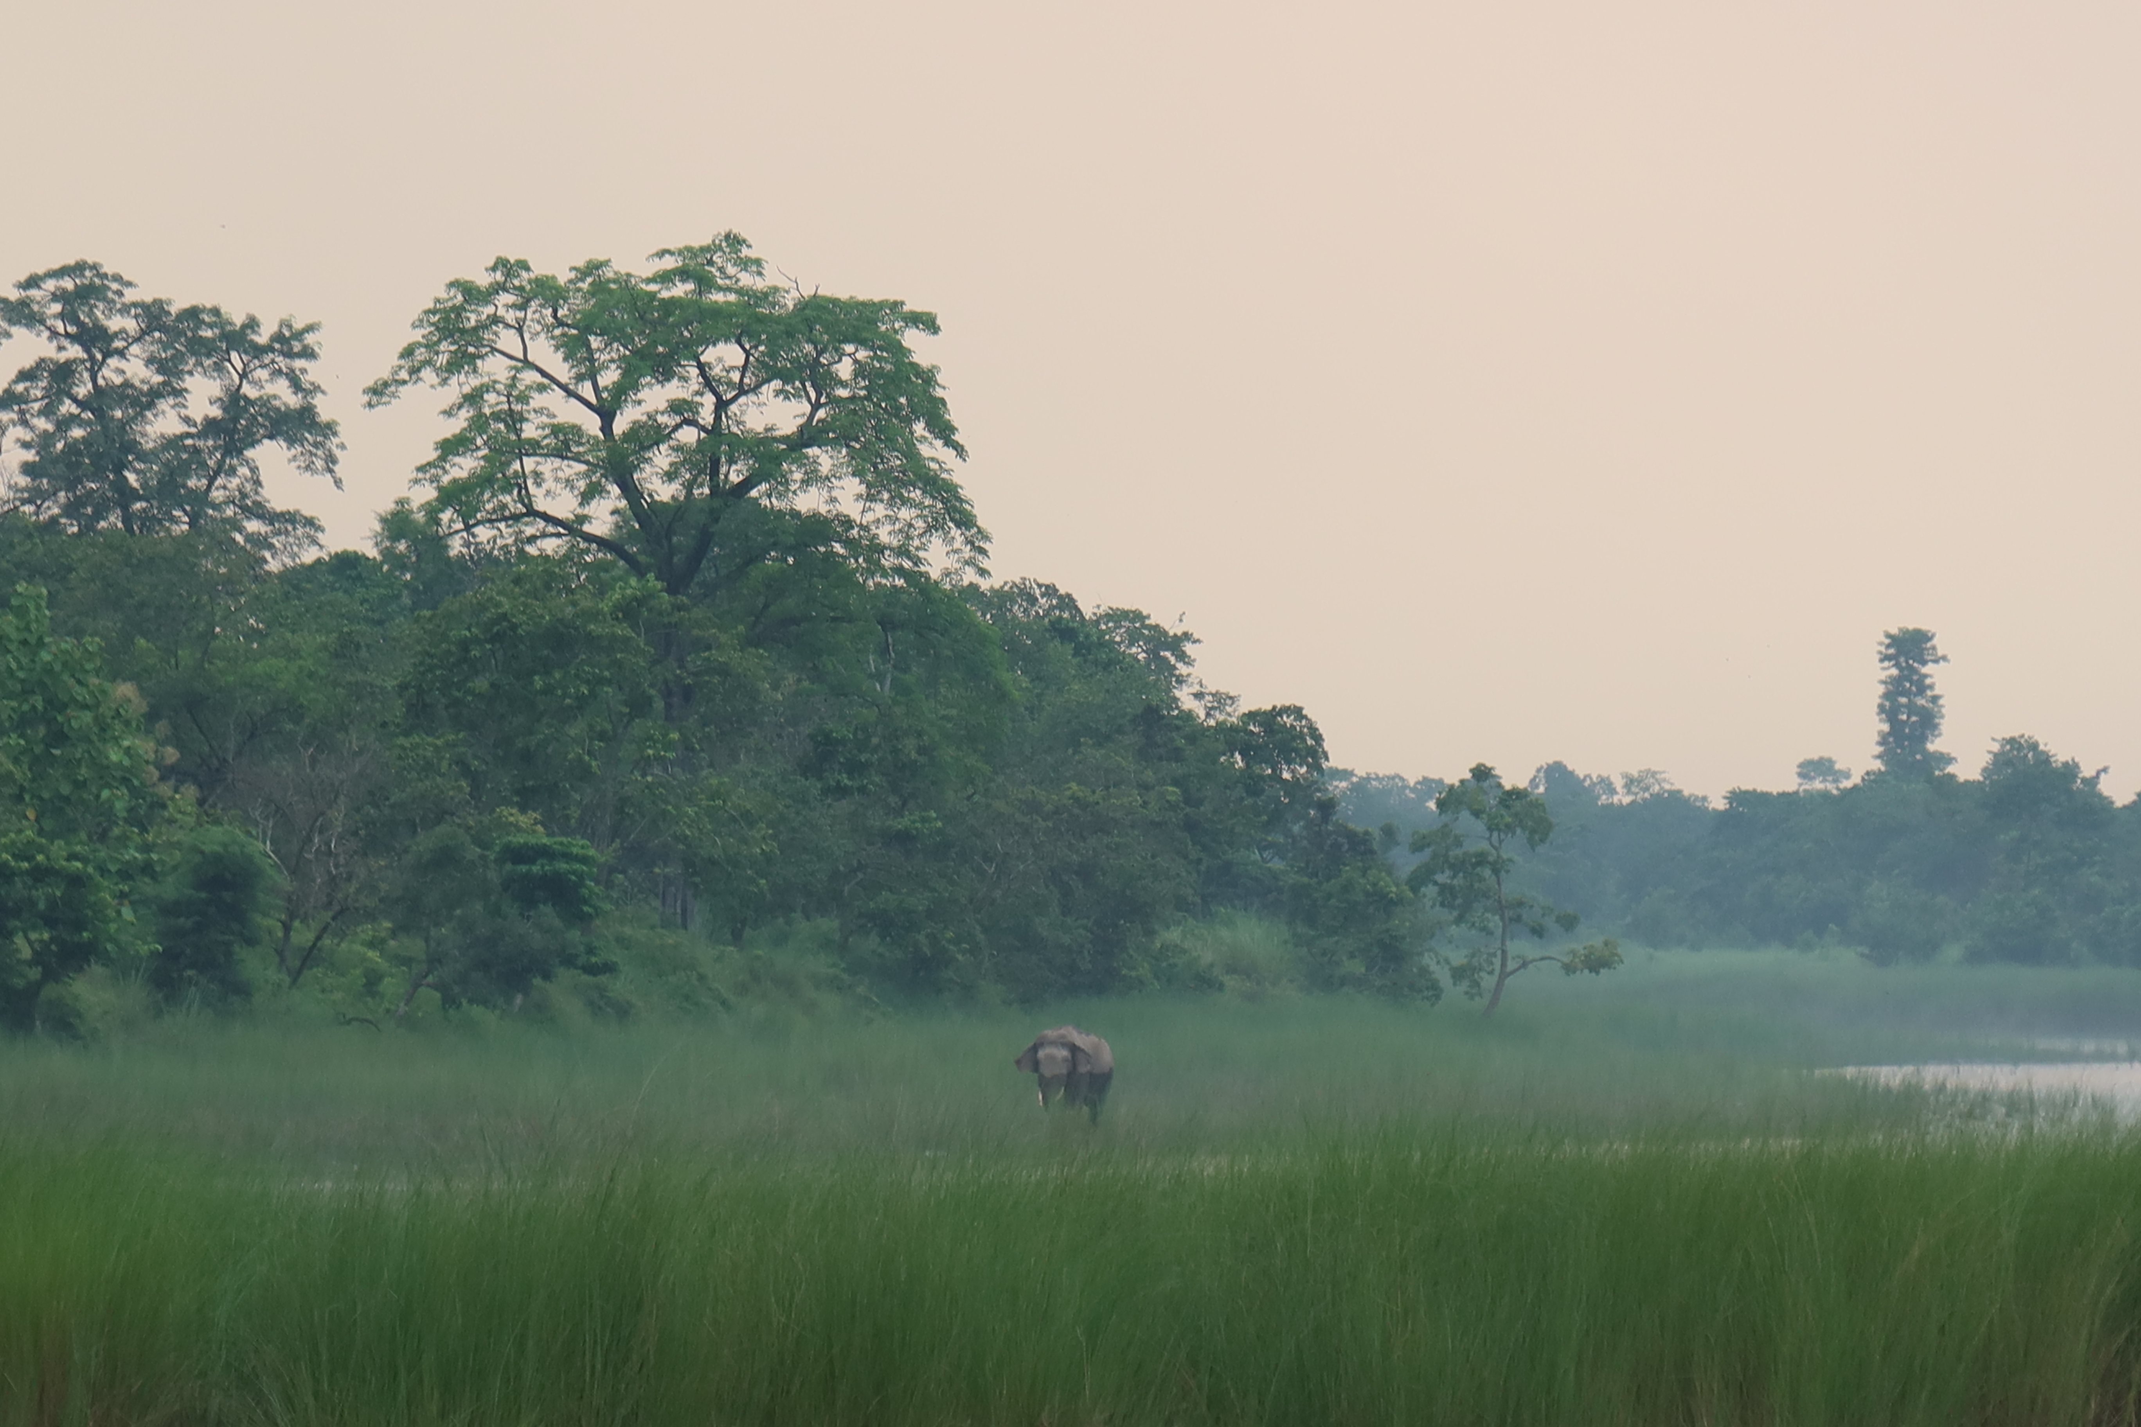
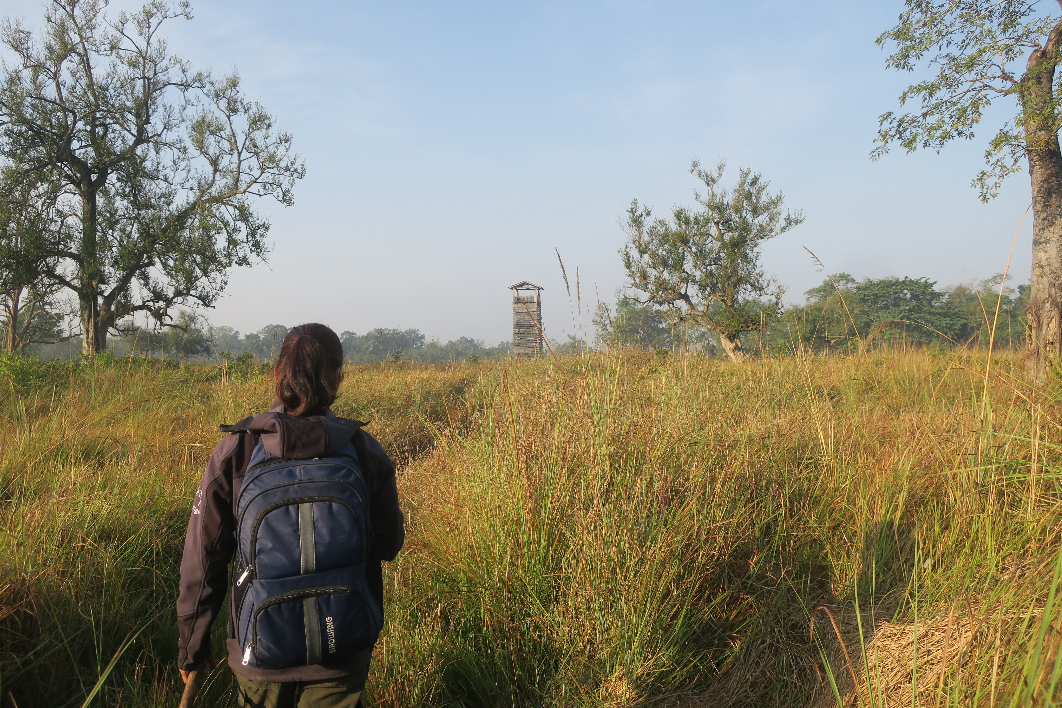
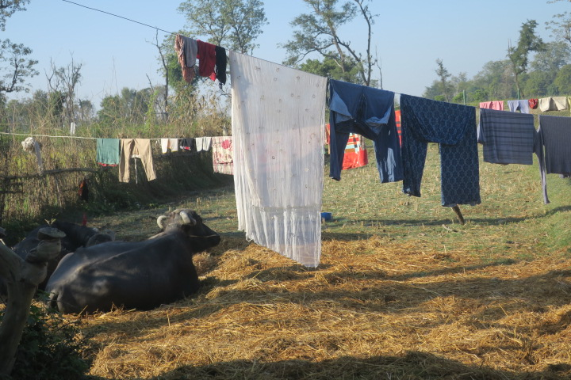
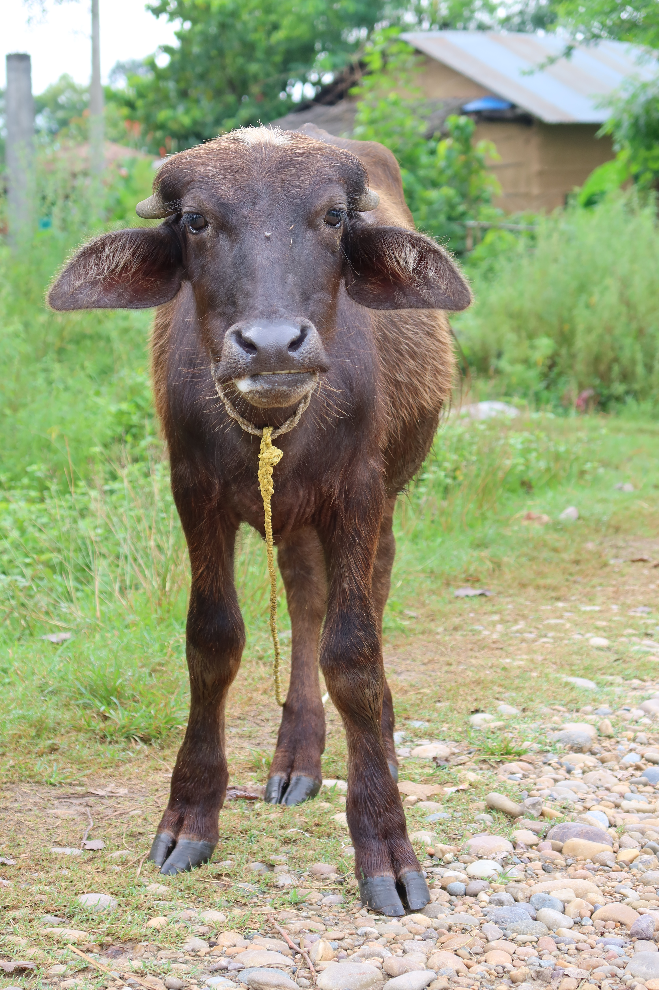
Le Népal

Slide 5
Bardiya

Slide 6
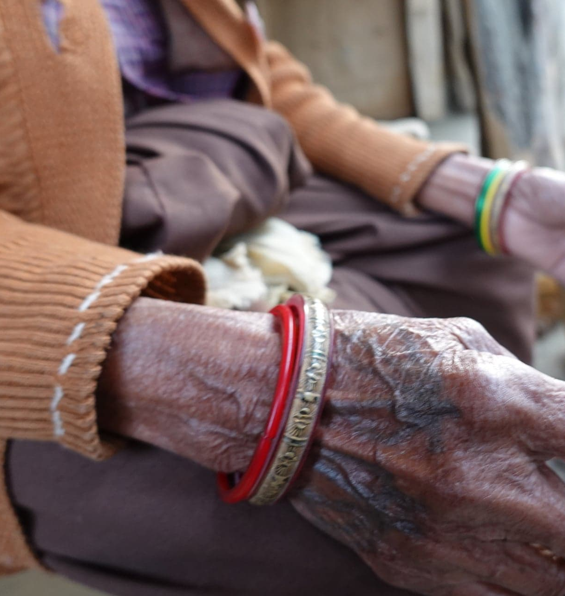
Contextualisation historique
De plus en plus d'animaux
-> 1976 : Réserve royale de faune de Karnali (348 km²)
1988-1989 : Parc national
1996-2006 : Braconnage +++
2022 : Népal = seul pays qui a doublé en 12 ans la population de tigres.
Presque la même chose pour les rhinocéros (2008 = 22 -> 2019 = 37)
De plus en plus d'humains
1950 : Éradication de la malaria
1981 = 222 touristes -> 1990 = 199 044
2001 = 6 000 villageois 2011 = 426 576 2017 = 20 000 2018 = 30 000

Slide 7
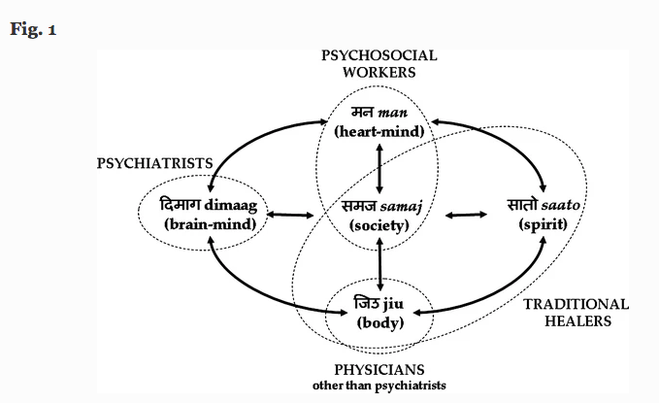
Contextualisation corps-esprit
Un dualisme différent
Kohrt B. A. & Harper I., (2008), “Navigating diagnoses: understanding mind-body relations, mental health, and stigma in Nepal” : Le dualisme existe bien au Népal et s’intensifie, en même temps que les maladies mentales. // Course aux soignants (guérisseurs > docteurs > travailleurs psychosociaux > psychiatres)
(traduction) « Dans la langue et le discours népalais, nous identifions cinq éléments de soi qui sont essentiels à la compréhension des conceptions de la santé mentale et du bien-être psychologique, et de la stigmatisation qui en découle. Ces cinq éléments sont man (cœur-esprit), dimaag (cerveau-esprit), jiu (le corps physique), saato (esprit) et ijjat (statut social). »
(traduction) « L’ijjat correspond à ‘’l'honneur, la réputation’’ (Turner 1931, p. 40), c’est le lien entre l'individu et le monde social, il fait référence au statut social. »
La maladie provient généralement d’une dissociation de l’âme du corps, de la perte de celle-ci ou de la « force vitale » qui « tombe », la folie d’une absence de « contrôle » du cerveau. Tout ça est très relatif à l’ethnie concernée. Il y a en tous cas quelque chose autour du contrôle pour lutter contre l’anxiété sociale, l’embarras ou la honte.

Slide 8
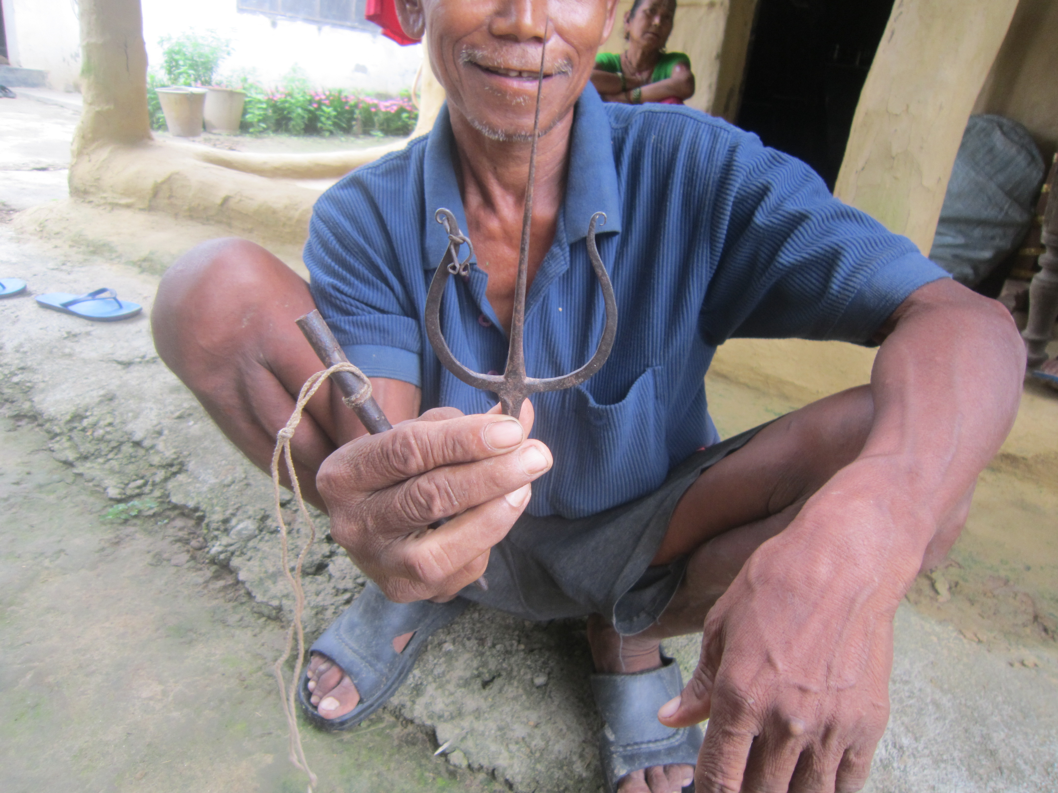
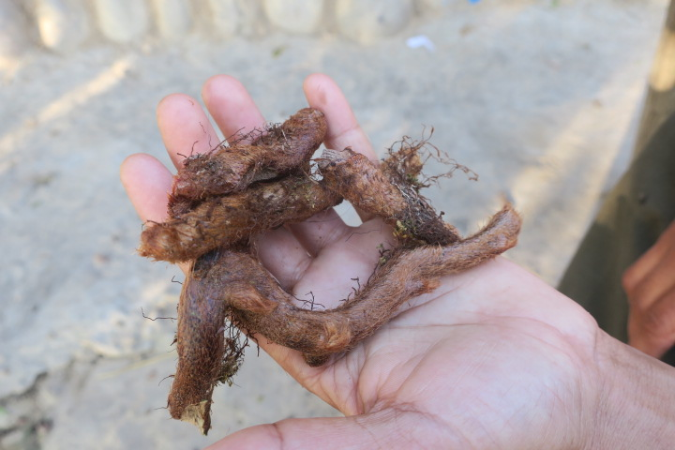
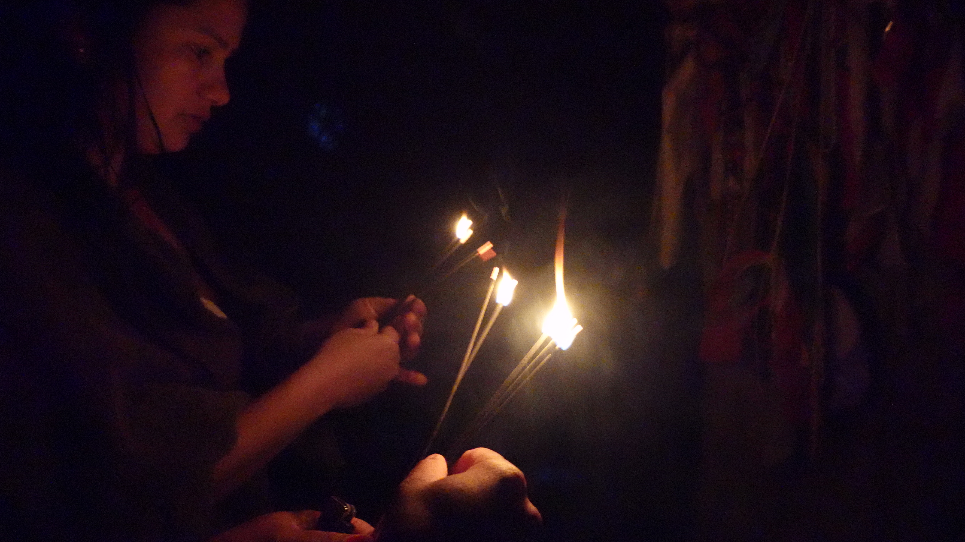
Rapports aux soins
Le gurua / jotis
Le psychomotricien ?
Chandra (38 ans) : Tu n’es pas un gurua (rires). Et pas un médecin non plus. Tu as seulement de l'expérience(…). Donc nous pouvons essayer, peut-être que je vais guérir.
Le docteur

Slide 9
Rapports aux soins
Quid du Psychomotricien ?
Inconnu
Occupational therapist / Travailleur psycho-social
Rupa (40 ans) : Nous essayons de gérer leurs problèmes. C'est ainsi que nous travaillons. (…). Nous apportons différents types d'aide. (…) Si nous apportons un soutien multiple à une personne, sa vie devient plus facile. (…) Comme tu l'as dit, il n'y a généralement pas de conseillers psychosociaux. (…) Ce que j'aime dans ce travail, c'est que – et je n'avais pas compris cela avant - le conseil psychosocial est très important. S'il n'y a pas de conseiller psychosocial, ce sera très difficile pour les gens sur le plan émotionnel. Je pense que les gens doivent être en bonne santé émotionnelle avant de travailler quelque part. Je me suis occupée de plusieurs cas problématiques, il y en a tellement. Parfois, si nous avons de la peine et que nous la partageons avec d'autres personnes, nous sommes soulagés (ananda). De même, si nous soutenons les autres, c'est bon pour eux. Ce soutien est très important.

Slide 10
Rapports aux soins
Quelle place pour la psychologie ?
Kohrt B. A. & Harper I., (2008), “Navigating diagnoses: understanding mind-body relations, mental health, and stigma in Nepal” : Discipline nouvelle (en 2004 : 5 psychologues et 30 psychiatres / pays) Neuropsy et thérapie comportementale ++
Stigmatisations ++ maladies mentales (dimaag cerveau-esprit)
Dr Phulphul (+/- 40 ans) : Tu sais, à l'étranger, on se préoccupe davantage de la condition psychologique, mais au Népal, ce n'est pas qu'on ne s'en préoccupe pas, mais avant tout, il y a un accès limité à la santé médicale et à la condition physique. Nous devons d'abord nous occuper de la condition physique parce que les ressources sont limitées. (...) Ce n'est pas comme dans un pays développé comme l'Australie ou l'Europe, je sais que c'est une bonne idée, mais cela doit aller de pair avec une condition médicale. Sinon, cela arrive trop tard.
Où sont l’ayurvéda, le yoga ?
Très peu pratiqué
Connus de nom

Slide 11
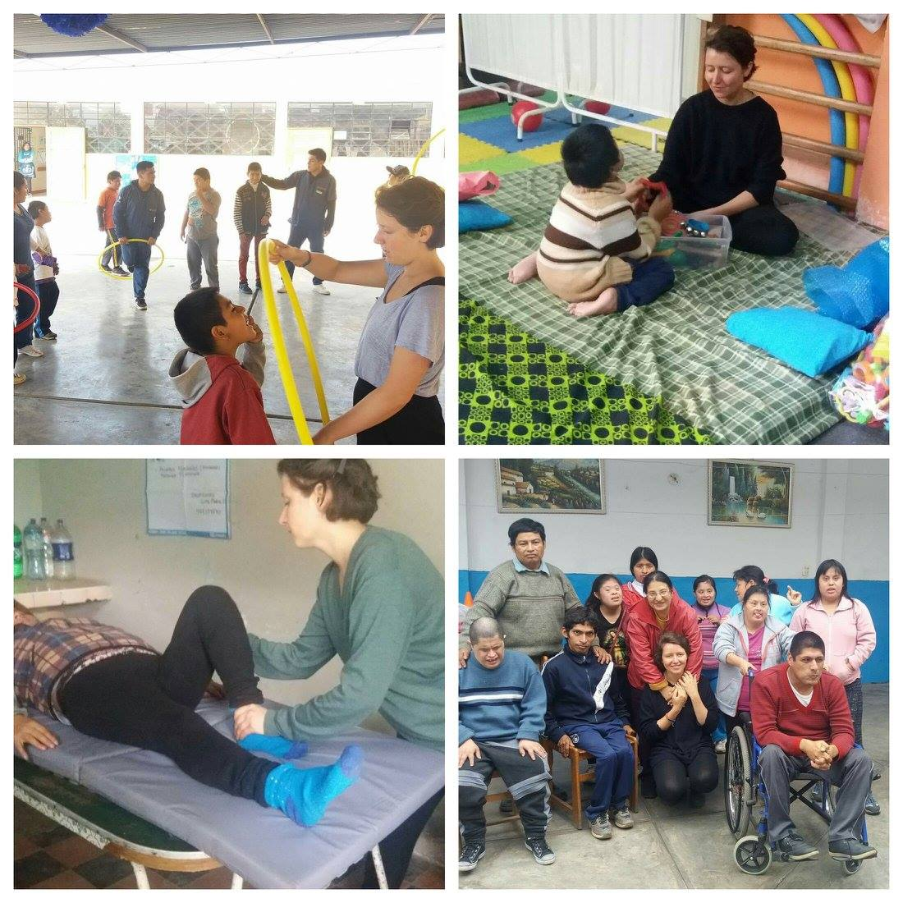
Vers des séances de psychomotricité
Qu'est-ce que la psychomotricité ?
En France : 1 an prépa + 3 ans d'études 600 h de stages & Cours de psychiatrie, psychologie, anatomine, physiologie et travaux pratiques ++… Diplôme : Notes + Mémoire + MSP
Thérapie paramédicale qui s'effectue en libéral, à domicile ou en hôpital, en groupe ou en individuel (normalement sur ordonnance), visant à prévenir, accompagner ou guérir des troubles psychomoteurs via la mise en place d'un bilan et l'usage de médiations corporelles (théâtre, chant, danse, dessin, équitation, natation, arts martiaux...).
Travaille avec les notions de tonus, axe corporel, image du corps & schéma corporel, équilibre (statique et dynamique), espace-temps...
Voit les rapports corps-esprits comme indissociables et déterminants. Racines dans le yoga, la MT...
Tablada, Pérou, 2017

Slide 12
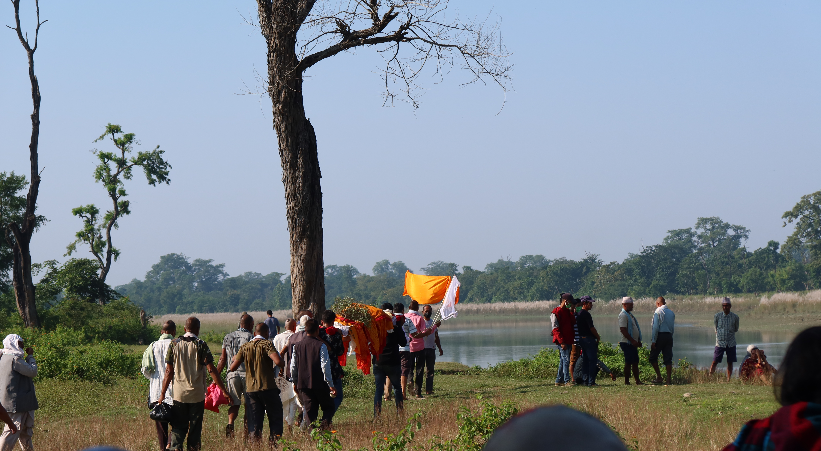
Vers des séances de psychomotricité
Multiplication entretiens avec victimes
La mort d’une amie (12/10/21) Des personnes en souffrance
Deux patients potentiels
Mise en place des propositions (11/11/21 -> 13/12/21)

Slide 13
Vers des séances de psychomotricité
Chandra
38 ans
Fermière/paysanne Brahmane
Accident juin 2021 : Attaque par un rhinocéros dans le BNP
Os cassés et peur++
Depuis douleurs physiques
Troubles du sommeil
-> IRM : Exercices rééducation pdt 2 mois + médicaments pdt 4 mois
Sandesh
16 ans
Etudiant Brahmane en sciences informatiques dans une grande ville voisine
Accident octobre 2021 :
Mort de sa mère mordue par un serpent
Depuis malaises (>< épilepsie) Non-dits
-> ‘Dépression’ Médicaments

Slide 14
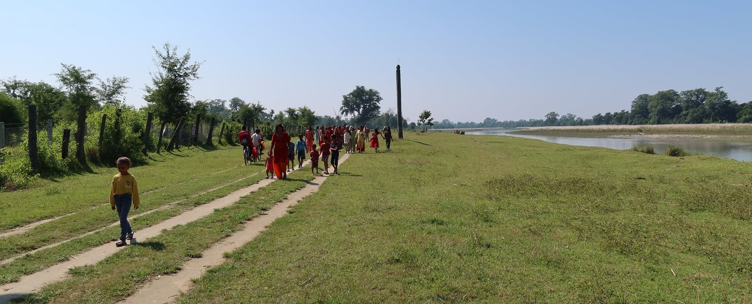
Vers des séances de psychomotricité
Comment pour eux formuler une demande pour quelque chose qui n’existe pas dans cette société ?
Comment amener à la verbalisation dans une langue que je ne maîtrise pas ?
Comment les personnes se remettent des attaques ?
Est-ce qu’ici le trauma a la même expression ?
Comment évaluer une prise en charge ?
Quelles médiations utiliser ?

Slide 15
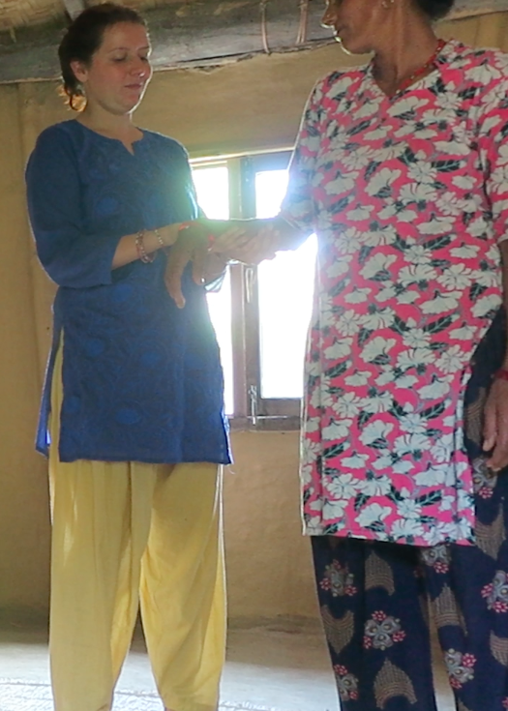
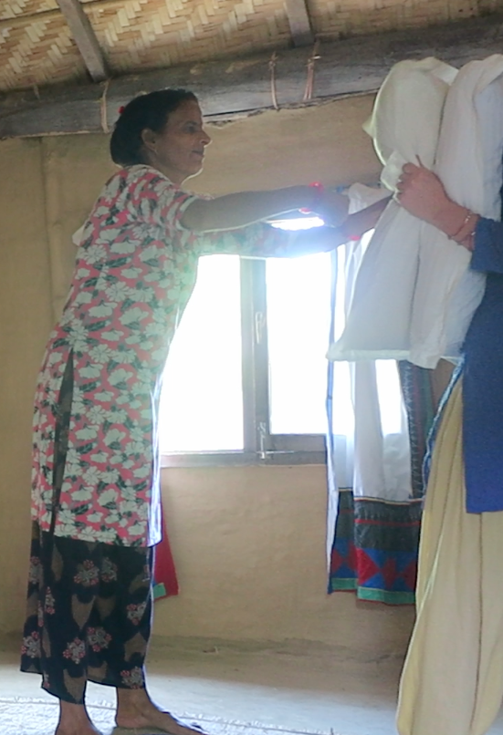
Cadre et positionnement
Laisser advenir et expérimenter
Mettre au centre la relation
Se faire superviser
Ramener des choses assimilables culturellement
Respecter les interdits
Séances individuelles
PMDI + Examen du tonus
Filmer/Enregistrer séances

Slide 16
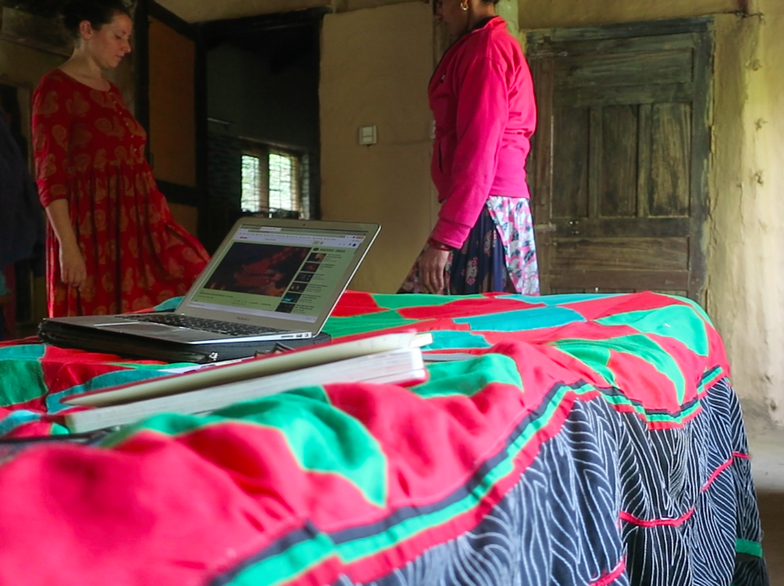
Cadre et positionnement
Accepter de ne pas comprendre :​
Mener les séances en népali, faire des gaffes, rencontrer des symptômes inconnus...
Accepter un cadre thérapeutique improbable :
Appeler sa patiente « maman », l’accueillir en séance dans sa chambre, accepter d’aller manger chez elle, répondre au téléphone et sur Facebook, accepter des retards de 20 min ou de deux heures…

Slide 17
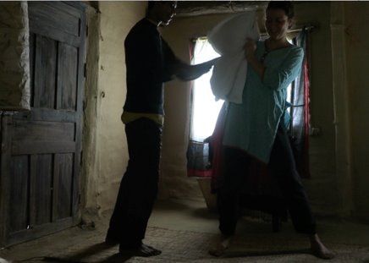
Soigner
2 ou 3x/semaine pdt un mois
= 9 séances d’une heure/personne
Dans les deux cas : Régulation tonique / Image du corps / Sentiment de sécurité +/- Schéma corporel, conscience corporelle
Chandra : Massages à l’huile, appui dos, étirements, relaxation coréenne, enveloppements secs, dessins à deux…
Sandesh : Yoga, imitations, enveloppements secs, dessins à deux, chant...

Slide 18
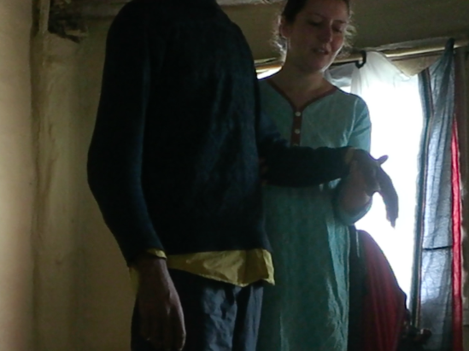
Soigner
Sandesh : Diminution des malaises Image du corps Retour à l’école
Chandra : Diminution des douleurs Meilleure régulation tonique Moins dans le contrôle
Ouverture à l’expérience
Saisie rapide des exp adaptées
Réflexivité et verbalisation très difficiles
Hypertonie

Slide 19
Douter
Peut-on parler de traumatisme ?
Terme inexistant au Népal, mais chez nous avant 1980 (DSM III) pas ce terme non plus. Def qui ferait sens : « un événement est traumatique, lorsqu’une personne s’est trouvée confrontée à la mort, à la peur de mourir où à de graves blessures, ou lorsque son intégrité physique ou celle d’une autre personne est menacée. Cet événement doit également provoquer une peur intense, un sentiment d’impuissance, ou un sentiment d’horreur » (Association Américaine Psychiatrique, 1994). Dans la société européenne évolution progressive de l’événement physique au « psychotraumatisme » Sympt : Troubles psychomoteurs > Evitement > Reviviscence > Hypervigilance… Expression différente ?

Slide 20
Douter
Peut-on parler de traumatisme ?
Quelques études sur le sujet / Insurrection maoïste ++
Kohrt B. A. & Hruschka D. J., (2010), “Nepali concepts of psychological trauma: the role of idioms of distress, ethnopsychology and ethnophysiology in alleviating suffering and preventing stigma” (traduction) : « ’’Le SSPT n'existe pas au Népal", a déclaré un travailleur humanitaire expatrié à Katmandou. Cette déclaration peut impliquer que les dix-sept symptômes composant le diagnostic actuel du syndrome de stress post-traumatique (SSPT) ne peuvent être identifiés chez les Népalais. Une autre interprétation est qu'une construction de type SSPT n'est pas présente dans les langues et les conceptualisations locales de la souffrance, des émotions, du comportement et de la perception. (…) toutes les études menées au Népal qui ont recherché le SSPT l'ont trouvé : 53 % de prévalence chez les personnes déplacées à l'intérieur du pays (Thapa et Hauff 2005), 55 % chez les enfants soldats (Kohrt, et al. 2008), 60 % chez les survivants de la torture (Tol, et al. 2007), et 14 % chez les réfugiés bhoutanais survivants de la torture (Shrestha, et al. 1998) »
« La question de savoir s'il existe ou non une construction locale pour le SSPT ou le psychotraumatisme est cruciale pour identifier les personnes qui sont reconnues localement comme ayant besoin de soutien, pour utiliser les pratiques de guérison existantes, pour comprendre la signification sociale des personnes étiquetées localement comme ayant un psychotraumatisme, et pour déterminer si les personnes portant cette étiquette sont stigmatisées et privées de soins. »

Slide 21
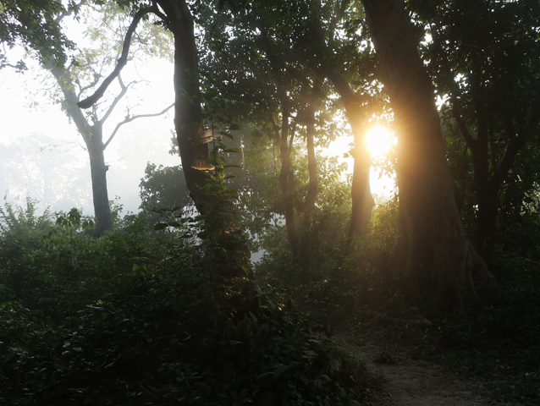
Douter
Quelle légitimité ? Pratique occidentale mais racines orientales ‘Ramener’ ces techniques // ISRPxChine (2014) Posture de chercheuse
Quelle utilité pour les patients ? Séance utilisée pour autre chose Position floue Verbalisation complexe
Quelle utilité pour la recherche ? Informations psychocorporelles vécu du corps, du toucher, des émotions Liens très forts, mais modifiés

Slide 22
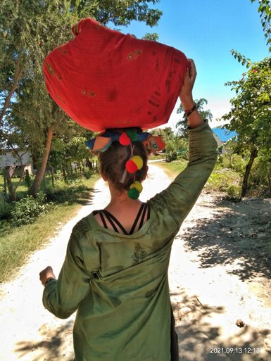
Penser la recherche actuelle
Rencontres H-AS : ​ territoires & frontières, proximité/proxémie, ressentis, stress, expériences, mort, "sauvage", adaptations...
Terrains : ​
2019 : 3 mois ​ (Hattisar)​
2021-2022 : 6 mois ​ (Hattisar > Geruwa)​
2023 : 6 mois ​ (Geruwa > Hattisar)
Hypothèses et pistes de réflexion :
Le terme de 'conflits' n'englobe pas l'ens des relations H-AS et est inadapté
Il faut penser différents groupes en fct des professions et non des castes pour saisir ces relations
Société où peu de place pour l'introspection, la solitude ou l'expression d'émotions dites 'négatives' (colère, pleurs)
Les villageois vivent une quadruple violence
Les RS rpz une surface d'échanges, de contacts et de valorisation
L'expression symptomatique ne correspond pas tout à fait à la nosologie d'Occident, le terme n'existe pas en tant que tel en nepali
= Le stress et le débordement émotionnel ressentis au moment de la rencontre peuvent pousser à des comportements dangereux. AS et H ne deviennent parfois mortels les uns pour les autres que par peurs
= Les H qui cherchent le + les AS souffrent - et s'en remettent mieux
= Ceux qui 'traumatisent' pourraient en fait être les H, pas les AS
= Les AS rassemblent les H, les posent parfois en héros et poussent à une forme de catharsis (ouvrent une porte normalement fermées par les normes) = offrent donc une aide à la résilience, tout en provoquant un choc important (// poison remède)
= Il existe un ensemble de facteurs potentiellement protecteurs du 'trauma': le groupe, la religion, la vie au présent, l'activité physique, la valorisation de l'exp (fabrique des héros)...

Slide 23
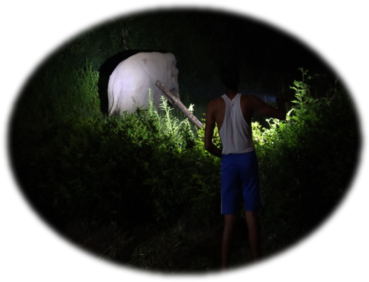
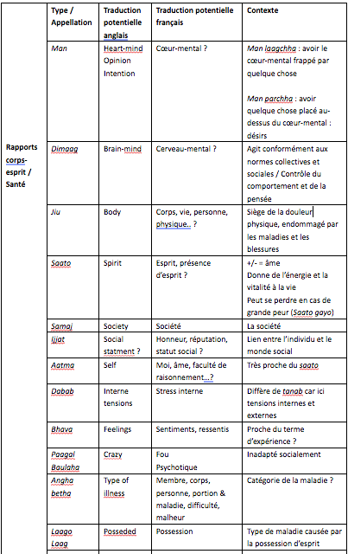
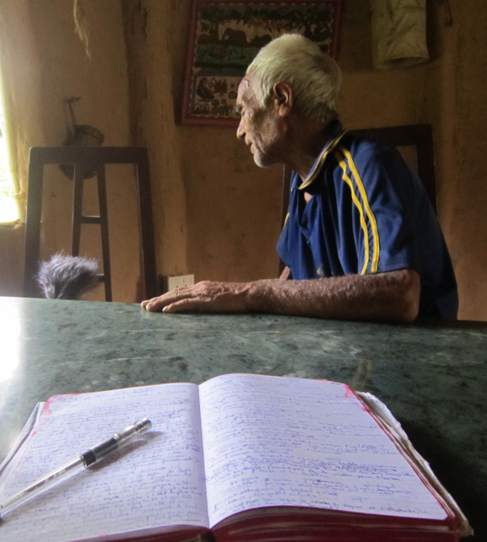
Penser la recherche actuelle
Comment les humains s'adaptent-ils psycho-corporellement à la proximité des animaux du Parc ?
Propositions de séances de thérapie pour les personnes 'traumatisées' (primaires ou secondaires)
Méthodologie
Entretiens semi-directifs avec les personnes les plus en contact avec les animaux (mahuts, villageois, gardes forestiers, militaires, guides... touristes?),
Observations directes (présence physique) et indirectes (vidéos, cameras nocturnes) de rencontres humains-animaux (bufferzone et parc)
Etude des termes linguistiques relatifs aux sentiments de manière générale et envers les animaux (avec les RS, écrits, chansons, discours)

Slide 24
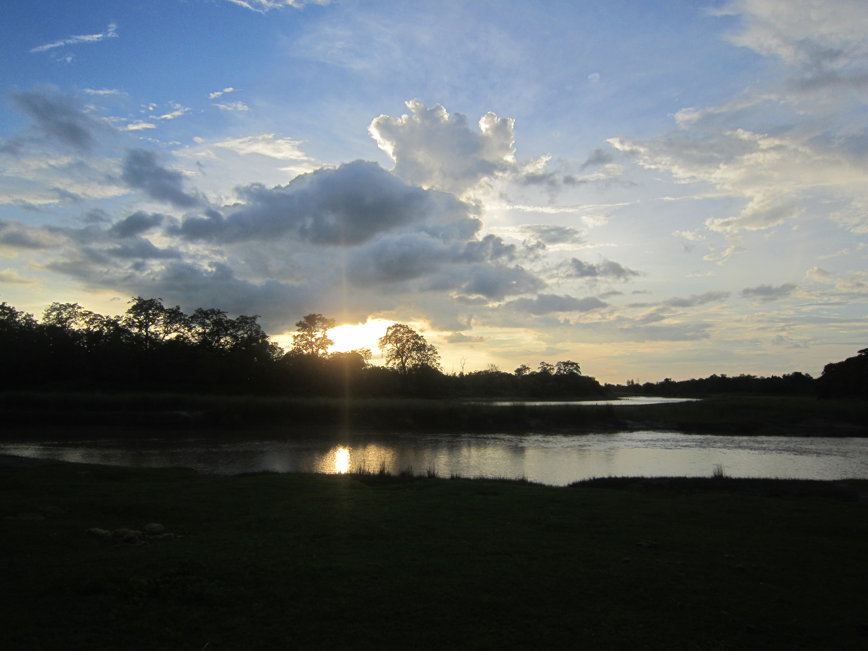
Faut-il garder cette pratique ?
Faut-il en faire un réel outil méthodologique dans la recherche ou simplement la voir comme un moyen de ‘rendre’ sur place ?
Merci
धन्यवाद

Slide 25
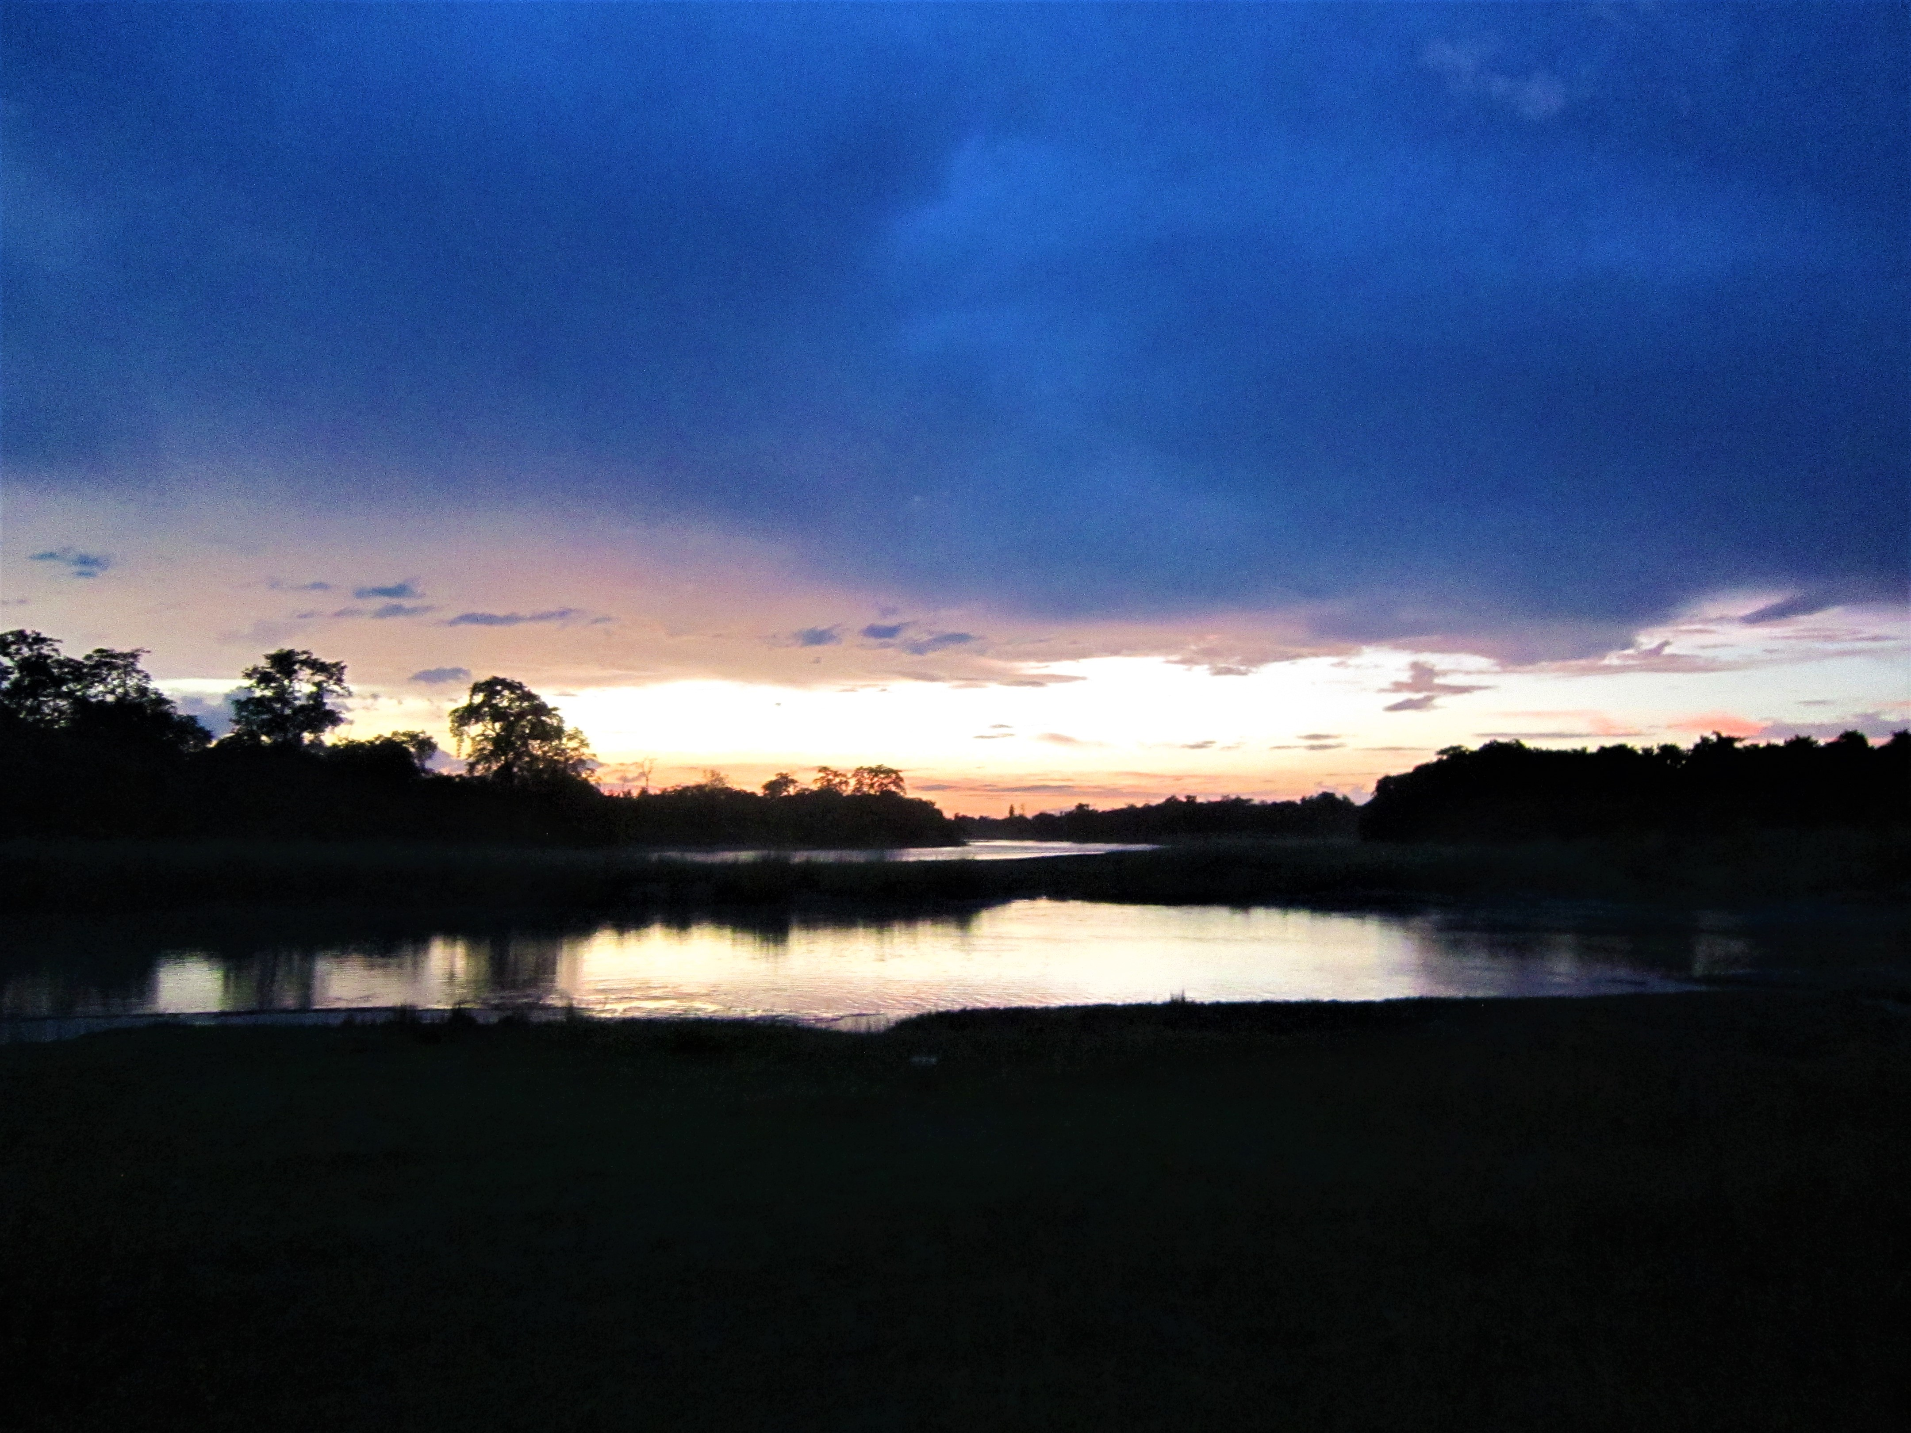
Vouiller N., (2022), « Une rivière et sa rive pour étudier les enjeux d'une crise entre animaux et humains : le cas des ''Human-Widlife Conflict'' du Parc National de Bardiya (BNP, Népal) » in Riséo : Risques, Études Et Observations, CERDACC, Université de Lille, France.
Vouiller N., (2022), "Being a naturalist guide in Bardiya, Nepal: A profession in the in-between" in Studies in Nepali History and Society (SINHAS), vol. 26 n°2, Kathmandu, Népal, pp. 253-273.
Vouiller N., (2021), « La rivière ‘Khauraha’, médiatrice entre non-humains et villageois (Népal) », Carnets de terrain, Rés-EAUx, http://reseaux.parisnanterre.fr/nolwen-vouiller--la-riviere-khauraha-mediatrice-entre-non-humains-et-villageois-nepal/
nolwen.vouiller@doct.uliege.be
Pour aller plus loin:
American Psychiatric Association, Crocq, M., Pull, M., C., & E., (2016), Mini DSM 5 Critères Diagnostiques (Hors collection) (French Edition) (3e éd.), Paris, France : French and European Publications Inc.
Bhatt N., (2006), « There is no Life without Wildlife » in Ecological Nationalisms: Nature, Livelihoods, and Identities in South Asia, Delhi, Permanent Black, pp. 297–325.
Kirksey E., Helmreich S., (2010), « The Emergence of Multispecies Ethnography » in Cultural Anthropology, 25(4), pp. 545-576.
Knight J., (2001), Natural Enemies : People-Wildlife Conflicts in Anthropological Perspective, Angleterre, Routledge.
Kohrt B. A. & Hruschka D. J., (2010), “Nepali concepts of psychological trauma: the role of idioms of distress, ethnopsychology and ethnophysiology in alleviating suffering and preventing stigma”, Culture, medicine and psychiatry, 34(2), pp. 322–352. https://doi.org/10.1007/s11013-010-9170-2
Kohrt B. A. & Harper I., (2008), “Navigating diagnoses: understanding mind-body relations, mental health, and stigma in Nepal”, Culture, medicine and psychiatry, 32(4), pp. 462–491. https://doi.org/10.1007/s11013-008-9110-6
Lecomte-Tilouine M., (2008), « The Nepalese Landscape, Exegesis and Appropriation of the Country » in J. Smadja ed. B. Sellers Trans. Reading Himalayan landscapes over Time, Pondichéry, IFP, pp.161-192.
Lorenz K., (2018), L’agression : Une histoire naturelle du mal, Paris, Flammarion, 1969.
Marionneau A., Servant M-L.,, & Albaret J-., (2016), « EPSiD - Evaluation Psychomotrice des Signes Doux ».
Uexküll J., (1965), Mondes animaux et monde humain, Paris, Ed.Denoël.
Van de Kamp M., Emck C., Cuijpers P. & Beek,P. J., (2018): A psychomotor diagnostic instru-ment for patients with post-traumatic stress dis-order. Body, Movement and Dance in Psycho-therapy 13 (1), 33–49, https://doi.org/10.1080/17432979.2017.1420692

